Slide 1
微信小程序协同工作和发布
李伟

Slide 2
课堂目标
理解开发小程序时，团队之间的协作方式。
理解小程序的发布流程。

Slide 3
知识点
协同工作
用户体验
发布

Slide 4
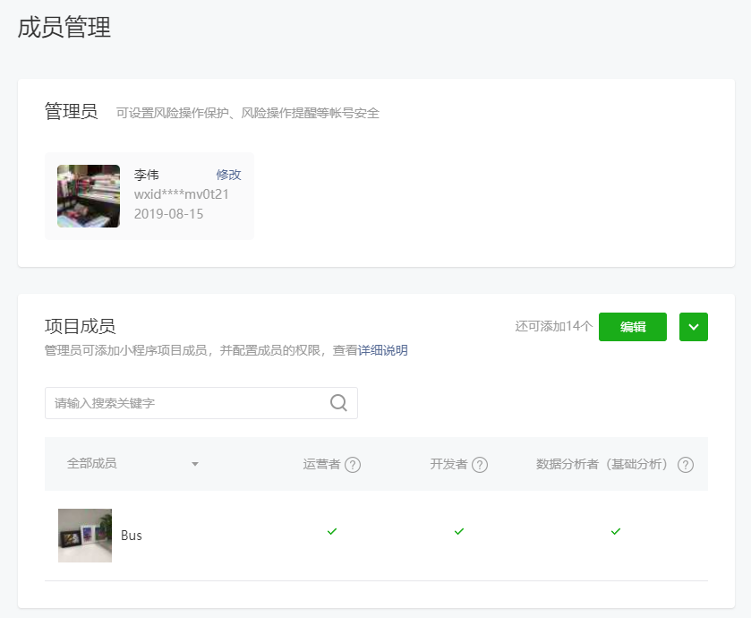
协同工作
大型公司，分工很细，一个项目要多人协作。
因此，微信平台提供了权限管理，让整个团队更好的协同工作。
在开发者完成开发之后，就可以开发者工具提交小程序的代码包，然后在小程序管理平台发布小程序。
这样，用户就可以通过搜索、扫码等方式进入小程序。

Slide 5
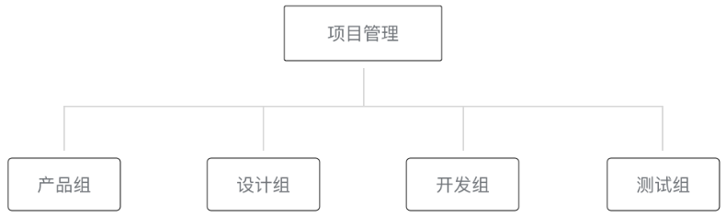
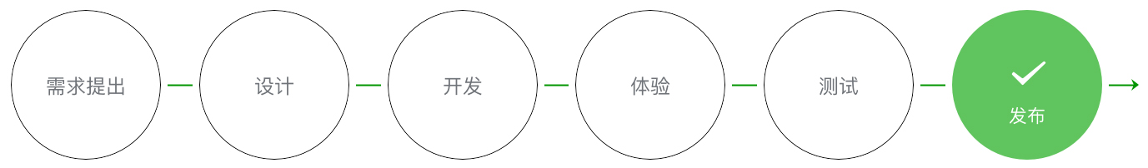
人员组织结构和权限分配
项目管理人员：负责统筹整个项目的进展和风险、把控小程序对外发布的节奏。
产品组：提出需求，设计产品原型
设计组：与产品组交流沟通，设计出可视化流程与图形，输出设计方案。
开发组：依据设计方案编写代码。
测试组：对小程序进行各种边界测试。
项目开发流程：

Slide 6
小程序平台的权限
项目成员权限：
运营者权限：管理、推广、设置等模块权限，可使用体验版小程序
开发者权限：开发模块权限，可使用体验版小程序、开发者工具（IDE）
数据分析者（基础分析）：统计模块权限，可使用体验版小程序
体验成员：使用体验版小程序内侧
更多详细

Slide 7
小程序的版本
开发版本 | 使用开发者工具，可将代码上传到开发版本中。 开发版本只保留每人最新的一份上传的代码。点击提交审核，可将代码提交审核。开发版本可删除，不影响线上版本和审核中版本的代码。
体验版本 | 可以选择某个开发版本作为体验版，并且选取一份体验版。
审核中版本 | 只能有一份代码处于审核中。有审核结果后可以发布到线上，也可直接重新提交审核，覆盖原审核版本。
线上版本 | 线上所有用户使用的代码版本，该版本代码在新版本代码发布后被覆盖更新。
一个小程序，可能由多人开发，所以每个开发者都一个开发版本。
另外，我们还需要将一个开发版本当做体验版，用于上传稳定的测试代码。

Slide 8

版本管理
微信小程序提供了一个版本管理工具，我们可以自己写的代码提交到github 上，进行团队协作。
比如李伟和张三要开发一个小程序的项目wx-game，这个项目由李伟主导：
1.进入版本管理工具，设置认证方式，如用户名、密码验证
2.在代码管理平台建立远程仓库wx-game
3.李伟要在master 搭建一个简单的项目目录，并推送到github
4.李伟要基于master 建立一个新的分支dev_liwei，用于自己开发，并推送。
5.让张三在他自己的开发工具里，把项目拉下来，从master上拉一个新的分支dev_zhangsan，并推送
6.在master的基础上开一个新的分支作为测试分支test，并推送
7.在项目开发到一定阶段的时候，李伟就可以在test 中将所有开发者的分支的代码合并一下，然后发布，进行测试。
8.当项目开发完了，测试也没问题了。就在test 基础上新建一个审核版review 分支，将其推送，并提交审核。
9.若review 审核通过，就将review 同步到线上版master 分支上。
10.若review 审核没有通过，那就继续开发、测试，然后提交审核，直到审核通过。

Slide 9
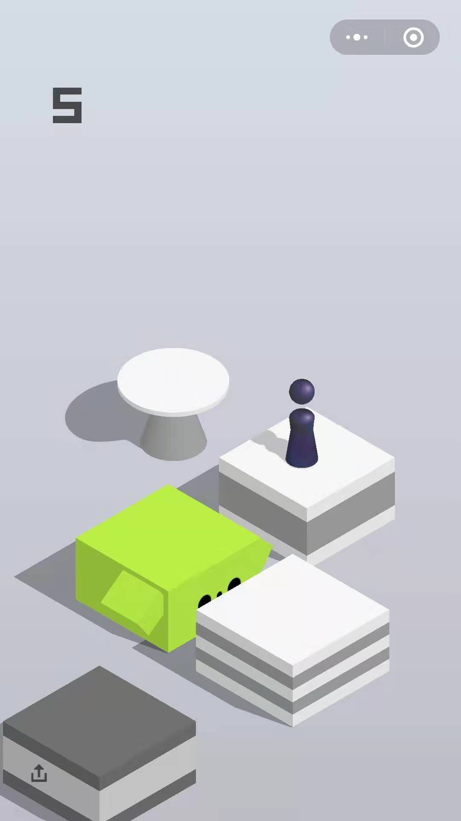

如何打造优秀的小程序
一款优秀小程序要有以下三个特点：
有创造性的产品思路
友好流畅的用户体验
稳定谨慎的运营
产品和运营思路
产品观：一切以用户价值为依托。
运营行为：遵从微信小程序运营规范。

Slide 10
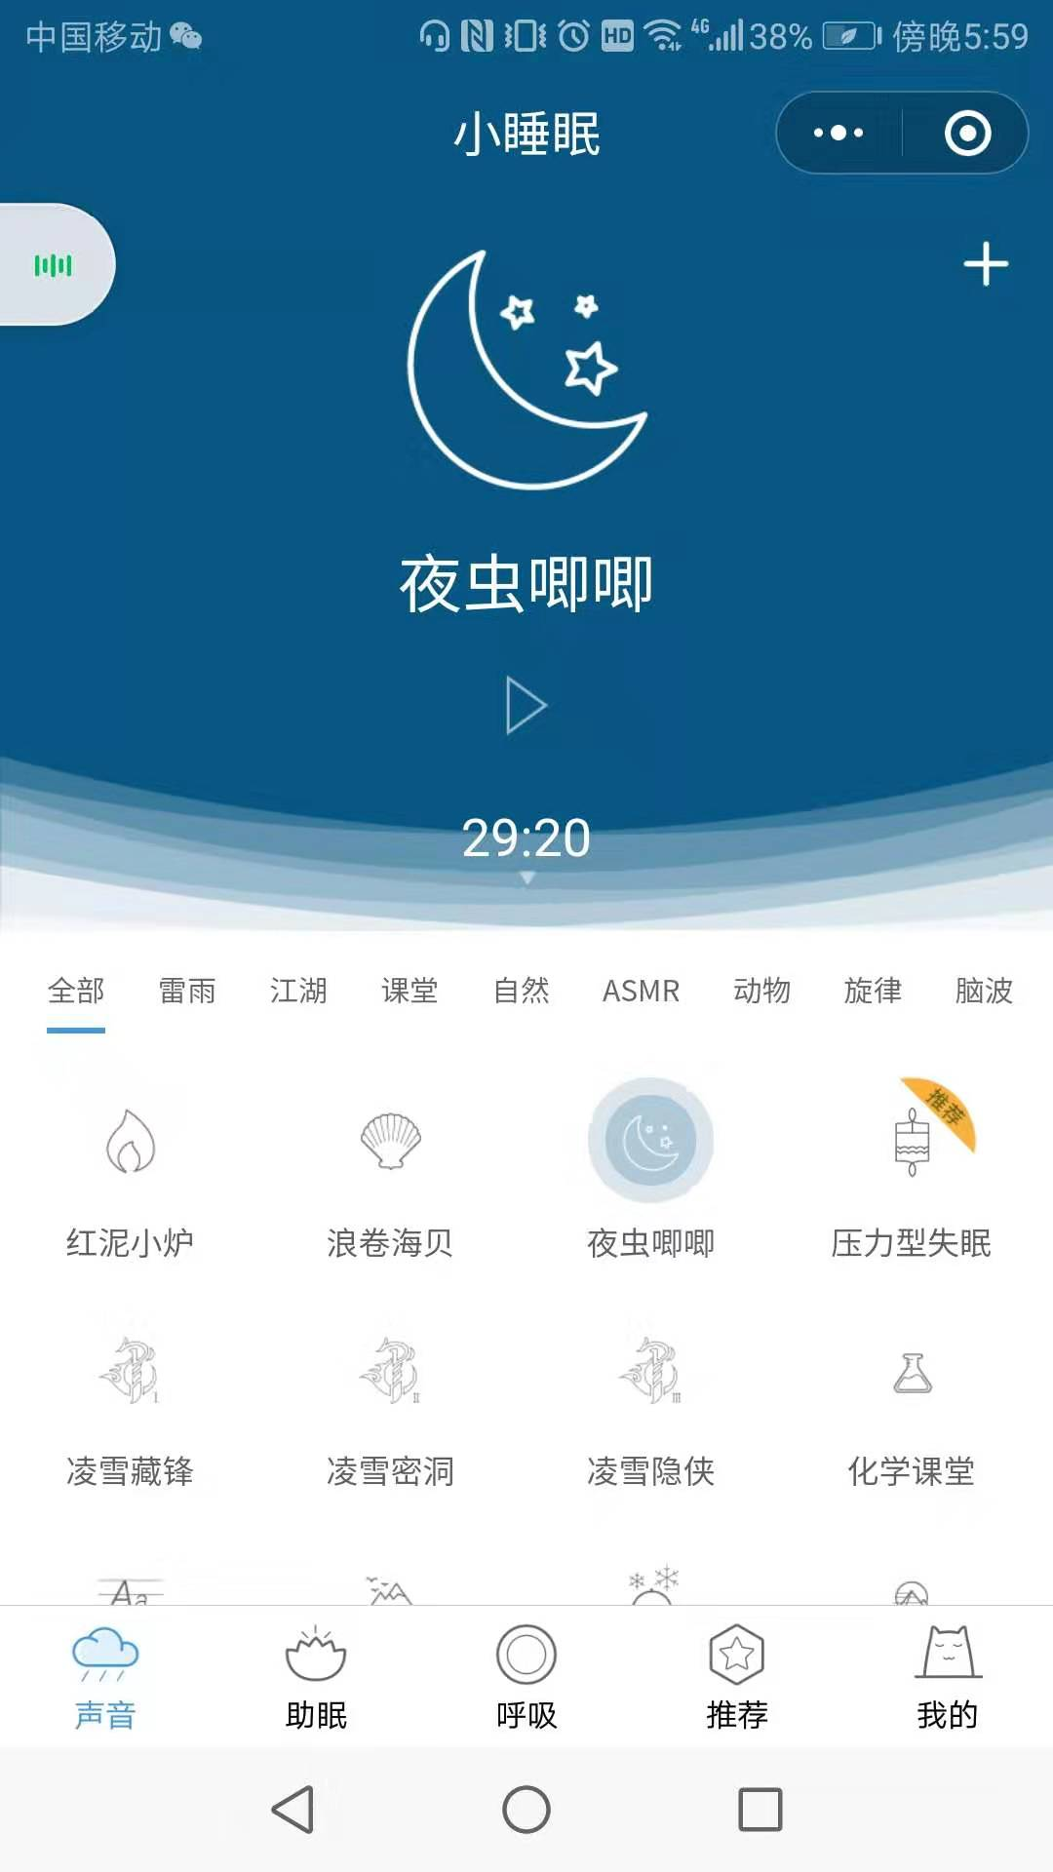
小程序体验的评估原则
导航清晰
流程明确
重点突出
符合预期
等待与反馈
异常处理
内容和文案准确友好
和谐统一
平台适配

Slide 11
提高用户体验的建议
用户体验测试，可以在设计、开发、测试等全部阶段运行。是一种低成本检测设计质量的方法。
尽早进行用户体验测试。在产品设计过程中，便要进行用户体验测试，以检测设计质量。这样更有利于及早发现问题并进行调整，减少开发成本。
用户测试之前需要确定好需要检验流程和任务，为用户构建明确的目标，提示用户以完成任务的方式完成目标。
最好选择产品真实的受众，作为被测试的用户。并在测试时，使用户处于真实的场景和时间下。
设计开放性的问题让用户回答。不用带有主观性的询问语言，引导用户回答。
在用户测试过程中，需要全程做好记录。

Slide 12
发布前常常遗漏的点
如果小程序使用到Flex布局，并且需要兼容iOS8以下系统时，请检查上传小程序包时，开发者工具是否已经开启“上传代码时样式自动补全”。
小程序使用的服务器接口应该走HTTPS协议，并且对应的网络域名确保已经在小程序管理平台配置好。
在测试阶段要校验域名合法性，因为若不校验容易导致开发者误以为测试通过，让正式版小程序因为遇到非法域名无法正常工作。
发布前请检查小程序使用到的网络接口已经部署好，并且评估好服务器的负载情况。

Slide 13
发布模式
小程序提供了两种发布模式：
全量发布：所有用户访问小程序时都会使用当前最新的发布版本。
分阶段发布：不同时间段来控制部分用户使用最新的发布版本。
当小程序承载的功能越来越多，使用的用户数越来越多时，采用分阶段发布是一个非常好的控制风险的办法。
注意：一般全量发布的24小时后，所有用户才会真正使用到最新版的小程序，因为微信客户端存有旧版本小程序包缓存。

Slide 14

小程序码
在发布小程序之后，小程序管理平台会提供对应的小程序码的预览和下载，开发者可以自行下载用于线上和线下的小程序服务推广。
小程序码的优势：
在样式上更具辨识度和视觉冲击力
小程序主题的品牌形象更加清晰明显，可以帮助开发者更好地推广小程序。

Slide 15
总结
本章主要阐述了一个项目从立项到发布的整体流程和协作方式。
给大家提出一些产品优化的原则和建议。
接下来，我们会对小程序框架的设计背景和运行原理再做进一步的讲解。

